Slide 1

云平台资源与服务管理系统
的设计与实现
学院 : 软件学院
专业 : 软件工程
Notes:
各位老师好，我的论文题目是云平台资源与服务管理系统的设计与实现

Slide 2
汇报题纲
CONTENTS
绪论
相关技术
系统分析与概要设计
详细设计与实现
总结与展望
项目背景与问题
研究意义
系统边界
需求分析
系统概要设计
数据库设计
前端UI模块
服务管理模块
计量计费模块
安全管理模块
总结
展望
相关技术
Notes:
下面我将从绪论、相关技术、系统分析与概要设计、详细设计与实现、总结与展望五个部分进行介绍

Slide 3
01
绪论
项目背景与问题
研究意义
Notes:
在绪论部分，我将介绍项目背景与问题和研究意义

Slide 4
项目背景与问题
项目来自于本人在中科曙光信息产业股份有限公司实习所参与的项目内容。
云平台发展
政企合作
计算需求的提高
大数据和云计算的发展
云业务场景增加
从业人员增多
云平台适用场景：交通管控、消防管控、嫌犯追踪
特点：数据敏感，驻地云为主导，从业人员非专业化
服务资源繁杂
服务请求多样化
数据审核要求多
运维工作不便
Notes:
项目来自于本人在中科曙光公司实习时参与的项目。
随着数据量的增多，数据处理的计算需求不断提高，为了满足此类需求大数据和云相关技术得以快速发展。云平台作为相关的依托平台得以普及。
同时伴随政府电子化建设进程，政企合作愈加紧密，云相关技术在交通管控、消防管控、疑犯追踪等方面发挥着越来越重要的作用。
政务云，因为其数据敏感和政府的相关要求，通常使用驻地云的方式，从而引出以下问题。
服务资源繁杂，除了对各类主机、高性能计算服务等内容进行管理，对细节上的硬件资源都需要纳入管理范畴。
各个政府部门的业务需求和采购数量不同，其服务请求和定价都需要单独定制。
同时政府部门对数据统计审核、财务报表等内容要求较多。
政务云因其驻地云特性的原因，其运维工作也需要相应的提高。
因此本文中设计了一套为政务云提供支撑的服务于资源管理系统，简称云管系统。

Slide 5
研究意义
整合与管理服务资源
将政务云平台的服务资源数据进行划分和构建体系，按照资源属性分层存储和管理。
资源整合
提供全面的计费统计
在统一服务资源管理的基础上，配置相应的计量计费功能，协助用户核算与业务决策。
安全监控
计费
统计
安全状态监控
对政务云平台安全状况进行监控，提高运维水平。
Notes:
本文研究的云管系统主要意义可以将政务云平台的服务资源数据进行划分后构建体系，按照资源属性分层存储与管理，实现资源的整合与管理。
之后在统一的服务资源管理的基础上，配置相应的计量计费功能，协助用户核算与业务决策。
同时还通过接入安全设备数据的方式对云平台当前的安全状态进行监控，以提高整体运维水平。

Slide 6
02
相关技术
相关涉及技术

Slide 7
相关技术
Spring Cloud 框架
MyBatis持久层框架
Eureka、Zuul等组件
Layui框架
Notes:
本系统所用到的相关技术如下所示，主要使用了Spring Cloud框架作为基础框架，选用MyBatis作为持久层框架，使用Eureka进行服务治理，以及Zuul等组件。
前端使用Layui框架进行搭建和展示。

Slide 8
03
系统分析与概要设计
需求分析
系统概要设计
数据库设计
Notes:
第三部分将从需求分析、设计思路和总体设计三方面进行展开

Slide 9
需求分析
云平台用户
获取当前自身可用服务目录，并从中选用自身所需服务内容；查看所在机构下的计量计费数据。
云平台运维人员
可以配置服务目录，为各机构配置子服务目录，配置云平台用户所在机构组；查看当前所有的计量计费数据；查看当前云平台安全状态。
云管系统管理员
平台最高权限所有者，拥有所有功能性操作的权限，同时可以对其他用户进行管理和权限配置。
Notes:
本系统涉及的用户角色分为云平台用户，云平台运维人员，云管系统管理员三种

Slide 10
需求分析
Notes:
根据用户特征分析和需求获取的结果，首先划分出服务关系功能需求。
主要涉及到云平台运维人员和云平台用户。
运维人员需要对服务目录进行管理，将云平台资源进行划分，并按照层级构建服务目录。
云平台用户隶属于机构，每个机构拥有其独立的自服务目录。
故运维人员需要可配置所有用户和机构的关系，并可为机构配置独立的子服务目录。
云平台用户可以查看自身所处的组，并获取到相应的子服务目录并从中选用获取服务内容。

Slide 11
需求分析
Notes:
计量计费功能主要涉及运维人员和云平台用户，可以允许用户可以按照多种计量计费规则去选配自身服务内容，在计费查询界面可以全面直观地获取到当前的所有费用使用情况。
运维人员可以在配置子服务目录的过程中为其配置独立的服务计费标准
云平台用户可以从获取到的子服务目录上选配自身所需服务。并可以查看当前计量计费的情况。
安全监管功能主要面向云平台运维人员与云管系统管理员，可以展示当前云平台的安全数据，获取安全日志和安全告警。

Slide 12
系统架构设计
Notes:
本系统基于Spring Cloud微服务技术架构设计和搭建。前端web展示层使用Layui 进行构建，提供给使用者与系统进行交互。后端服务层使用Eureka服务端作为服务注册中心，服务注册中心负责对所有微服务实例进行自动化服务注册与服务发现，是整个系统中最为基础最为核心的组成模块。使用Zuul对外提供统一的服务接口，采用无状态REST风格的请求，具有自动路由、流量控制、负载均衡等功能。使用JWT方式来加强服务之间的调度权限，实现服务鉴权，保证内部服务的安全性。使用Fegin进行服务提供方的接口绑定，充当微服务架构中的服务消费者，之后再向前提供服务，实现了服务间负载均等功能。使用Hystrix提供熔断机制，避免单个服务出现故障时出现雪崩状况，提高服务端稳定性。资源存储层使用了MySQL作为主数据库，NoSQL选用mongoDB用作日志内容的存储，使用Redis作为缓存数据库，提供缓存能力提高平台使用效率。资源支撑层使用可靠的集群方案，以保证高可用性，提高系统健壮性。

Slide 13
功能组成设计
Notes:
本系统设计的功能模块如下所示，服务管理模块用于服务资源的管理，提供服务目录管理，机构管理和用户管理。
计量计费模块用于进行服务价格配置，和查看计费情况。
安全监控模块用于进行安全状态查看，提供安全告警和安全日志管理。

Slide 14
数据库设计
service_menu表
service_menu_middle表
service_menu_moleclue表
service_configure表
service_menu_atom_molecule_middle表
service_menu_atom表
service_group表
sys_org表
project表
resources_management表
resource_device表
Notes:
系统的数据库表设计如图所示。
系统中的ER关系如下所示，通过提取实体与关系设计了这些数据库表。
主要介绍了服务目录模块与计量计费模块两部分的数据库设计，这些数据表主要用于支持服务管理和计费计价功能的实现。
因为安全管理模块下的数据表多为单表，不进行过多解释。

Slide 15
04
详细设计与实现
用户认证
命名空间管理
项目管理模块
数据存储模块
模型管理模块
模型预测模块
Notes:
第四部分 详细设计与实现

Slide 16
系统实现
本系统实现了以下内容：
用户认证模块
命名空间管理模块
项目管理模块
数据存储模块
模型管理模块
模型预测模块
实现举例
项目管理模块
数据存储模块
模型管理模块
Notes:
本系统实现了以下六个模块，由于时间限制，将挑选几个比较重要的模块进行讲解

Slide 17
项目管理模块
public Project createProject(String namespace, Project project) {
project.setNamespace(namespace);
this.validateProjectShouldNotExists(namespace, project.getName());
//创建存储
createStorage(project.getName(), project.getNamespace());
//初始化文件目录
cephfsClient.createDirectory(CephPathUtils.getCephConfPath(namespace, project.getName()));
//在数据库中保存
project = projectRepository.save(project);
return project;}
Notes:
项目管理模块实现如图所示，类ProjectsEndpoint为整个功能模块的入口，负责接收并处理所有与项目管理相关的请求，类ProjectsManagement进行具体的功能实现，类ProjectDto为项目在前后端传输的信息格式。类CephsClient用于在Ceph上进行读取文件操作，类CephConManager用于获取Ceph连接，类ProjectRepository负责与数据库project表进行交互

Slide 18
数据存储模块
Notes:
类FileEndpoint接收并处理所有与文件处理相关的请求，类FilesManagement负责实现创建文件夹、上传文件、读取文件、删除文件等操作，类FileDto为文件元数据的消息格式，类TextUploadRequest为覆盖文本文件时前后端传输的消息格式

Slide 19
模型管理模块
Notes:
类ModelsEndpoint接收并处理所有与文件处理相关的请求，类ModelsManagement实现了模型创建、查看模型详细信息、查询模型列表等功能，类OsCommandExecutor用于执行在本地执行Shell脚本，将模型环境配置文件作为Shell脚本的参数传入，类ClientManager负责查询Kubernetes集群中Pod的运行状态，类OpenTsdbClient中负责实现监控硬件资源功能，通过访问第三方OpenTSDB服务获取Pod中CPU、GPU、内存的使用情况，类ModelDto为模型信息在前后端传输的指定格式。

Slide 20
创建模型具体实现
解析配置文件
public void execStandAloneJobAndSaveConfig(ModelStandAloneRequest request) {
…//提取用户配置信息，根据配置模板生成配置文件 代码省略
//将配置文件写入Ceph
ConfFileUtil.writeConfFile(request, configStr);
//将配置文件写入本地代码省略
…
Path file = Paths.get(localConfPath);
try {
//将config文件写入本地作为缓存
Files.write(file, configStr.getBytes());
} catch (IOException e) {
e.printStackTrace();
}
//在本地生成配置文件，通过Kubectl命令创建Pod开发环境
String shellPath = Constants.BASE_SHELL_PATH + "/start_standalone_job.sh";
String res = OsCommandExecutor.exec(shellPath, "--config", localConfPath);
…//删除缓存配置文件 代码省略
}
使用Start.sh脚本对模型配置文件进行解析，提取模型需要的配置数据
生成Json文件
通过Jsonnet生成创建模型需要的Json文件
创建K8S节点
调用本地Kubectl创建Pod，同时创建Service对Pod进行访问
Notes:
下面对模型创建过程进行具体介绍，前端界面在生成Conf文件后，系统后端会通过脚本解析用户配置，通过判断模型的类型选择不同的Docker镜像，Docker镜像提前构建并上传到内部的Docker Hub中，
在解析完成之后，系统会生成创建K8S的Pod和Service需要的Json文件，然后调用本地的kubectl进行创建，在生成的Pod配置文件中指定镜像地址、Pod中挂载的Ceph路径以及容器初始运行命令。Ceph上的项目文件夹会被挂载到运行的容器的tmp目录中。

Slide 21
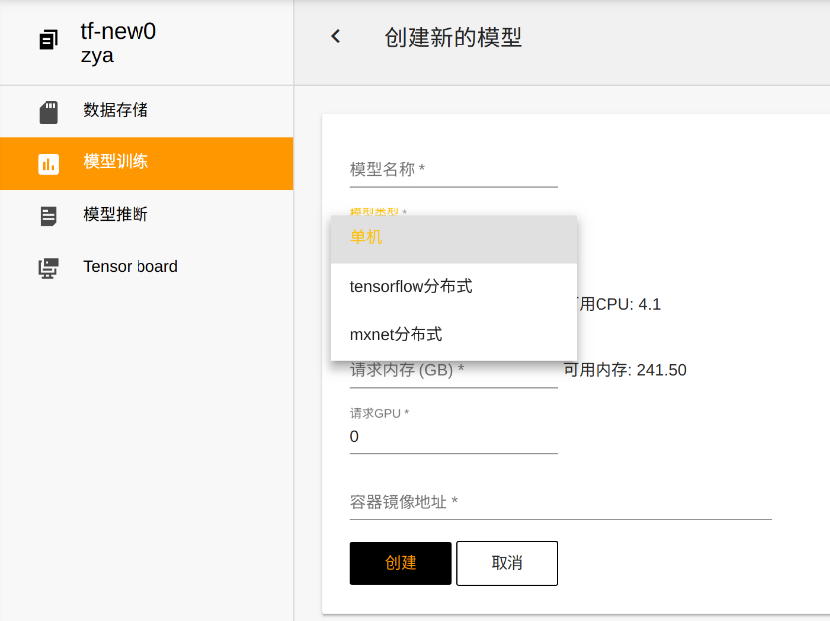
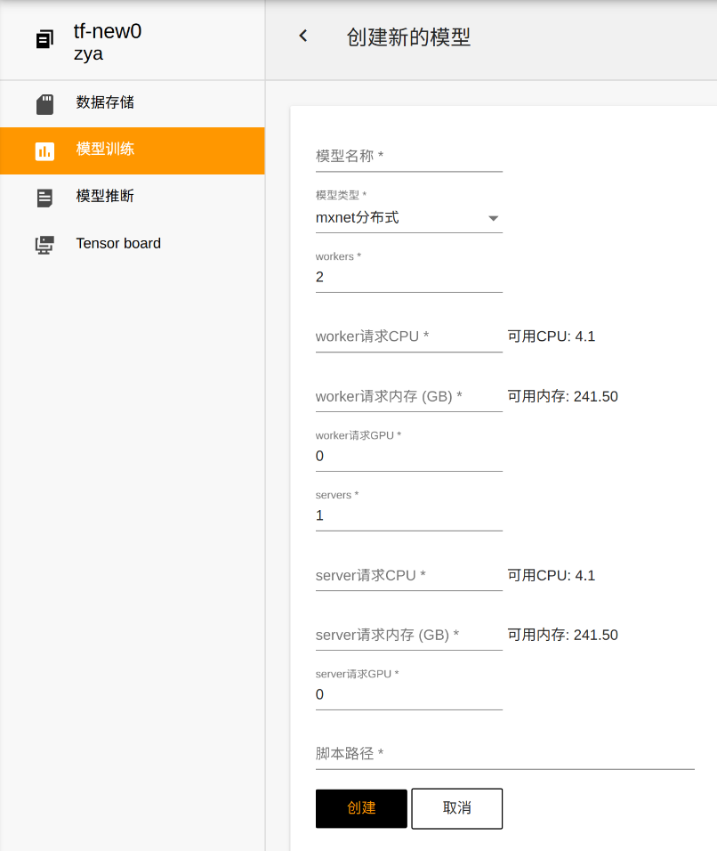
前端展示

Slide 22
创建模型具体实现
"containers": [
{
"args": [ ],
"command": [
"/start.sh",
"mx-dis",
"worker-0",
"worker.py"
],
"env": [
{
"name": "DMLC_ROLE",
"value": "worker"
},
{
"name": "DMLC_PS_ROOT_URI",
"value": "zya-mx-dis-scheduler"
},
{
"name": "DMLC_PS_ROOT_PORT",
"value": "9000"
},
{
"name": "DMLC_NUM_SERVER",
"value": "1"
},
…
],
"image": "ihub.helium.io:29006/tf/mxnet-gpu:2.0",
…
#mxnet conf
K8S_NAMESPACE=tf-new0
PROJECT_NAME=zya
MODEL_NAME=yu
NUM_WORKERS=1
NUM_PARAMETER_SERVERS=1
NUM_SCHEDULER=1
SERVER_GPU_REQUEST=1
SERVER_CPU_REQUEST=1000m
SERVER_MEMORY_REQUEST=1Gi
WORKER_GPU_REQUEST=1
WORKER_CPU_REQUEST=1000m
WORKER_MEMORY_REQUEST=1Gi
SCRIPT_PATH=worker.py
DATA_PATH=/tmp/data/
LOG_PATH=/tmp/.log/
OUTPUT_PATH=/tmp/output/
SCHEDULER_IMAGE=ihub.helium.io:29006/tf/mxnet-cpu:2.0
SERVER_IMAGE_CPU=ihub.helium.io:29006/tf/mxnet-cpu:2.0
SERVER_IMAGE_GPU=ihub.helium.io:29006/tf/mxnet-gpu:2.0
WORKER_IMAGE_CPU=ihub.helium.io:29006/tf/mxnet-cpu:2.0
WORKER_IMAGE_GPU=ihub.helium.io:29006/tf/mxnet-gpu:2.0
Notes:
容器创建后会运行指定的初始化参数，即运行用户指定的程序，并通过系统重定向将程序的输出重定向到Log文件夹下。

Slide 23
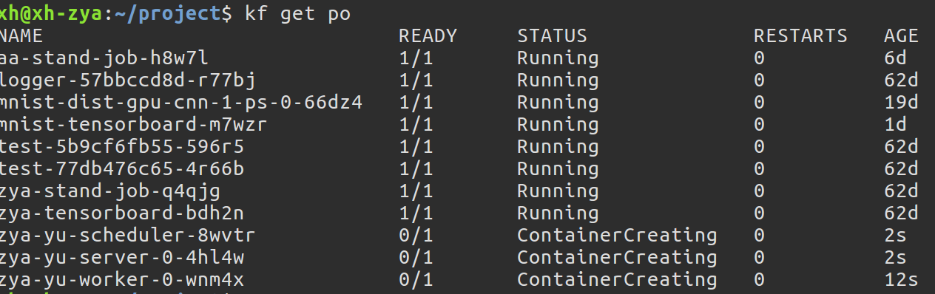
运行节点展示
Notes:
分布式模型的运行节点如图所示，分布式模型会创建多个节点

Slide 24
05
总结与展望
总结
展望

Slide 25
总结与展望
总结
本文立足于企业内部需求，系统主要解决算法工程师在开发过程中团队协作性不强、集群硬件资源使用率不高、模型开发环境搭建复杂、模型训练过程难以统一管理等问题
对系统进行需求分析，对系统进行了架构设计、功能组成设计、部署设计、数据库设计，详细设计并实现了用户认证、项目管理、模型管理等六个功能模块
本系统经过测试之后运行状态良好，在开发环境和生产环境进行了部署，提高了工作效率
展望
随着业务增长，项目与模型规模逐步增加，需要对系统数据库进行读写分离来实现系统吞吐量的提升。
在模型开发完毕之后默认通过访问同一文件夹的形式来共享模型，可以针对这种情况进行改良，新增模型分享功能，针对神经网络模型，参考TensorFlow Hub的功能，将发布、发现和使用TensorFlow模型的片段及其权重的功能融合到本系统之中。

Slide 26
演示完毕，谢谢

